Slide 1

Mini projet en programmation .Net/C# Réalisation d'un forum
Elaboré par : Chokri Bdiri
Encadrant académique : Mosnier Karim Ben Romdhane
2023-2024

Slide 2
Sommaire
01
03
02
04
Introduction
Solution proposée
Cadre général du projet
Conclusion et perspectives
2

Slide 3
01
Introduction
3

Slide 4
vision
créer une plateforme conviviale et interactive qui offre une expérience utilisateur fluide et agréable
mission
Fonctionnalités clés
mettre en place un site de forum où les utilisateurs peuvent partager des idées, poser des questions, et interagir avec d'autres membres de la communauté sur des sujets qui les intéressent
inclure la création de thèmes de discussion pour les fourmes, la modération des contenus, la fonction de messagerie privée, et la possibilité pour les utilisateurs de créer des profils personnalisés.
4

Slide 5
02
Cadre général du projet
5

Slide 6
Les objectifs
Services
Sécurité des données
Optimiser l'expérience utilisateur à travers une interface conviviale
Protéger les informations des utilisateurs
Communication
Faciliter le partage et la participation active
Personnalisation du profil
Permettre une personnalisation des profils
6

Slide 7
Solution proposée
03
7
SLIDESGO.COM

Slide 8
stratégie de plan de travail
1
2
3
Analyse
Spécification des besoins
Conception
5
4
Test
Implémentation
8

Slide 9
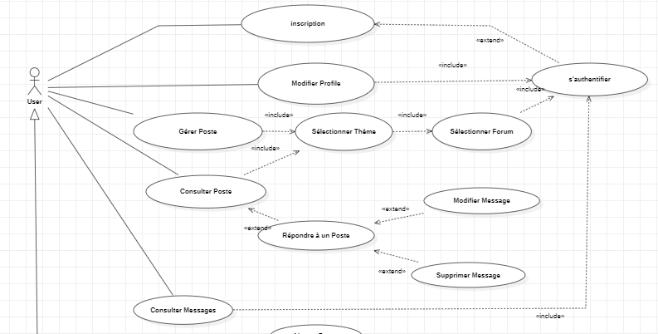
Diagramme de cas d’utilisation
9

Slide 10
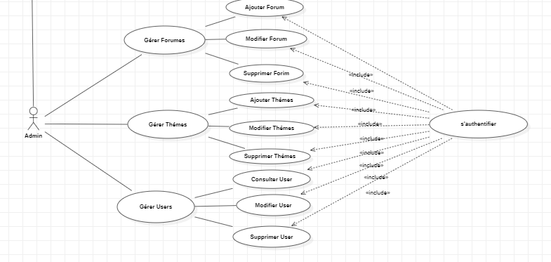
Diagramme de cas d’utilisation
10

Slide 11
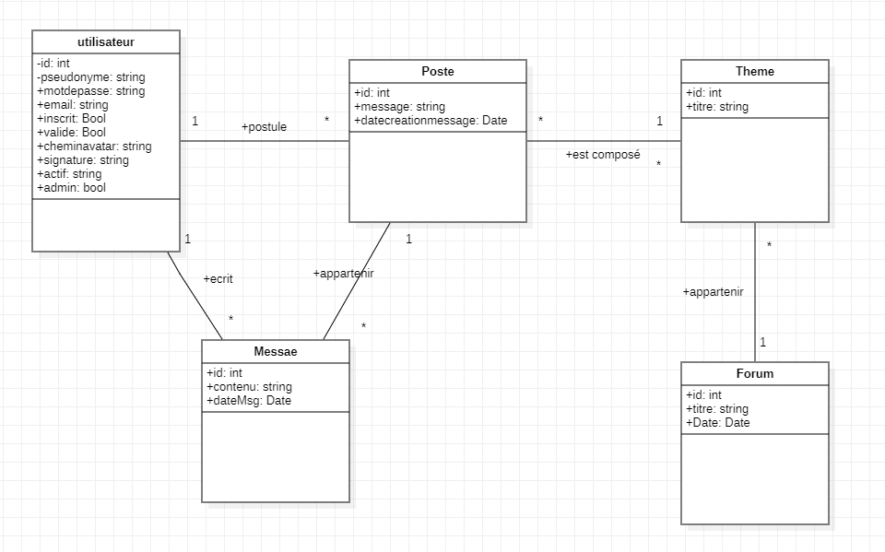
Diagramme de classe
11

Slide 12




Les technologies utilisées
12

Slide 13
Démonstration de l’application
13

Slide 14
14

Slide 15
04
Conclusion et perspectives
16

Slide 16
Définir les fonctionnalités nécessaires pour répondre aux exigences demandées.
une base de données a été élaboré avec soin, permettant de stocker les informations nécessaires de manière organisée et cohérente
Il existe des perspectives d'amélioration pour l'avenir, telles que la personnalisation avancée des thèmes, la publication de photos et de vidéos, etc.
15

Slide 17
Merci pour votre attention!

